Slide 1

Series uniformes / anualidades
Departamento de Ingeniería Industrial
Curso Análisis de Decisiones de Inversión
Ejercicio 1: Estamos en enero y este fin de año su familia irá de paseo a Argentina. Para esto se propuso ahorrar de la siguiente forma en una cuenta que rinde el 1,05% efectivo mensual:
En el presente (Enero) hacer un depósito de $1.000.000
De febrero a noviembre ahorrar mensualmente $300.000
En agosto hacer un abono adicional a los 300 mil COP de $900.000
Recoger el dinero en diciembre para ir al paseo
Si el paseo vale $5.200.000 en diciembre, ¿podrá ir usted al paseo?

Slide 2
Series uniformes / anualidades
Departamento de Ingeniería Industrial
Curso Análisis de Decisiones de Inversión
Ejercicio 1: ¿Podrá ir usted al paseo?
?
1
2
3
4
5
6
7
8
9
10
11
12
A = 300.000
1’000.000
900.000

Slide 3
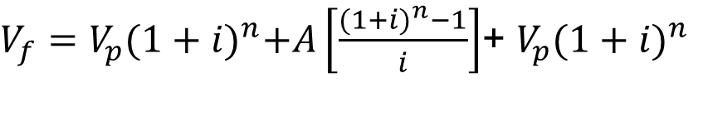

Series uniformes / anualidades
Departamento de Ingeniería Industrial
Curso Análisis de Decisiones de Inversión
Ejercicio 1: ¿Podrá ir usted al paseo?
$V_{f}=V_{p}{(1+i)}^{n}+A\left[\frac{{(1+i)}^{n}−1}{i}\right]$+ $V_{p}{(1+i)}^{n}$
$V_{f}=1.000.000{(1+1,05\%)}^{11}+300.000\left[\frac{{\left(1+1,05\%\right)}^{10}−1}{1,05\%}\right](1+1,05\%)$+ $900.000{(1+1,05\%)}^{4}$
$$V_{f}=1.121.759+3.178.824+938.399$$
$$V_{f}=5.238.982$$

Slide 4
VALOR PRESENTE Y VALOR FUTURO
Departamento de Ingeniería Industrial
Curso Análisis de Decisiones de Inversión
Matemáticamente, se tiene que:

Slide 5
Series uniformes / anualidades
Departamento de Ingeniería Industrial
Curso Análisis de Decisiones de Inversión
Si sabemos que:
¿Cuál es el monto uniforme equivalente a un valor futuro?
¿Cuál es el flujo constante equivalente a un valor presente?

Slide 6

repaso
https://shorturl.at/fgvHs
Notes:
https://docs.google.com/spreadsheets/d/1B465VMJC3aQyovJ58wA1vTbQRuscmWDZmCORWNJvhxM/edit?usp=sharing

Slide 7

AGENDA PROPUESTA
Departamento de Ingeniería Industrial
Curso Análisis de Decisiones de Inversión
Series Uniformes o Anualidades.
Gradiente Aritmético.

Slide 8
Gradientes aritméticos
Departamento de Ingeniería Industrial
Curso Análisis de Decisiones de Inversión
Las equivalencias que hemos derivado hasta el momento para las anualidades (A) están limitadas a un valor constante a lo largo del tiempo
¿Qué sucede ahora, si tenemos unos flujos anuales que no son constantes y que crecen en un monto determinado?
Existen otro tipo de relaciones de equivalencia con particular interés en las matemáticas financieras. Se trata de las relaciones de equivalencia cuando los pagos vencidos periódicos no se comportan de manera constante, sino que por el contrario crecen en el tiempo en valor constante conocido (“G”).

Slide 9
Gradientes aritméticos
Departamento de Ingeniería Industrial
Curso Análisis de Decisiones de Inversión
Imagínese unos flujos como los qué se muestran a continuación. ¿Cómo crecen dichos flujos?
25
20
15
10
5
0
1
2
3
4
5
6

Slide 10
Gradientes aritméticos
Departamento de Ingeniería Industrial
Curso Análisis de Decisiones de Inversión
Imagínese unos flujos como los qué se muestran a continuación. ¿Cómo crecen dichos flujos?
(n-1)G
4G
3G
.
.
.
2G
0*G
G
1
2
5
…
0
3
4
n

Slide 11
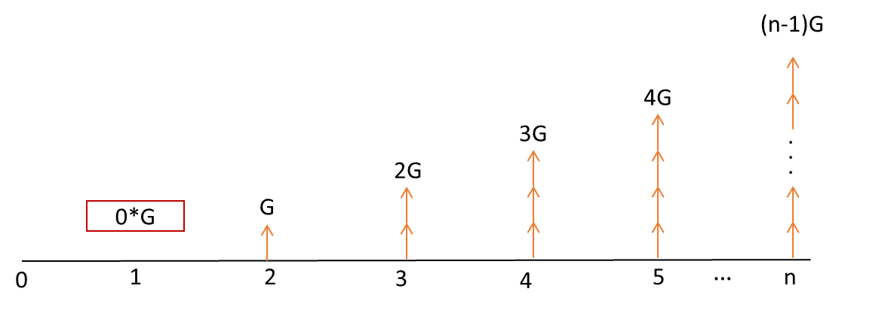
Gradientes aritméticos
Departamento de Ingeniería Industrial
Curso Análisis de Decisiones de Inversión
¿Cuál es el valor futuro equivalente a una serie de flujos que crecen en un gradiente G?
La primera aproximación no es más que utilizar las fórmulas vistas hasta ahora.
VF
…..
0
1
2
N

Slide 12
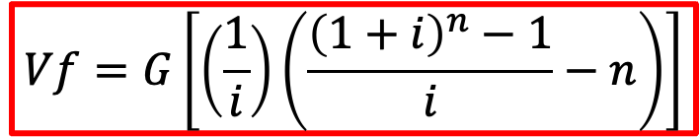
Gradientes aritméticos
Departamento de Ingeniería Industrial
Curso Análisis de Decisiones de Inversión
¿Cuál es el valor futuro equivalente a una serie de flujos que crecen en un gradiente G?
$$Vf=G\left[\left(\frac{1}{i}\right)\left(\frac{{\left(1+i\right)}^{n}−1}{i}−n\right)\right]$$

Slide 13
Gradientes aritméticos
Departamento de Ingeniería Industrial
Curso Análisis de Decisiones de Inversión
1.
2.
$Vf=0G{\left(1+i\right)}^{n−1}+G{\left(1+i\right)}^{n−2}+…+$ $\left(n−2\right)G\left(1+i\right)+\left(n−1\right)G$
$Vf(1+i)=0G{\left(1+i\right)}^{n}+G{\left(1+i\right)}^{n−1}+…+$ $\left(n−2\right)G{\left(1+i\right)}^{2}+\left(n−1\right)G(1+i)$
Podemos manipular algebraicamente las dos anteriores ecuaciones y demostrar que, si restamos 2 – 1, se obtiene:
$$Vf∗i=G{\left(1+i\right)}^{n−1}+G{\left(1+i\right)}^{n−2}+…+G\left(1+i\right)−\left(n−1\right)G$$
$$Vf∗i=G{\left(1+i\right)}^{n−1}+G{\left(1+i\right)}^{n−2}+…+G\left(1+i\right)+G −nG$$
¿a qué les recuerda esto?

Slide 14
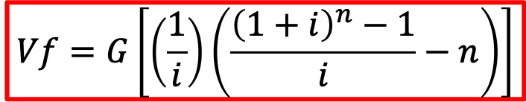
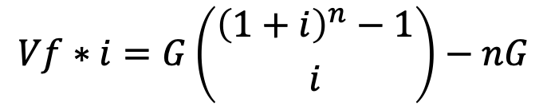
Gradientes aritméticos
Departamento de Ingeniería Industrial
Curso Análisis de Decisiones de Inversión
$$Vf∗i=G{\left(1+i\right)}^{n−1}+G{\left(1+i\right)}^{n−2}+…+G\left(1+i\right)+G −nG$$
$$Vf∗i=G\left({{\left(1+i\right)}^{n}−1 \atop i}\right)−nG$$
$$Vf=G\left[\left(\frac{1}{i}\right)\left(\frac{{\left(1+i\right)}^{n}−1}{i}−n\right)\right]$$

Slide 15
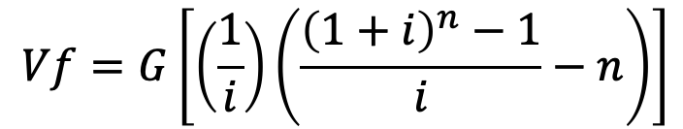
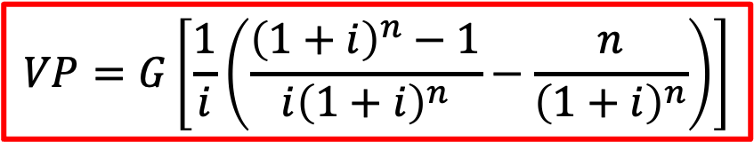
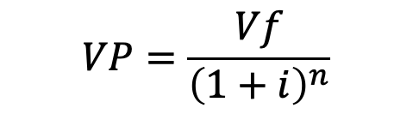
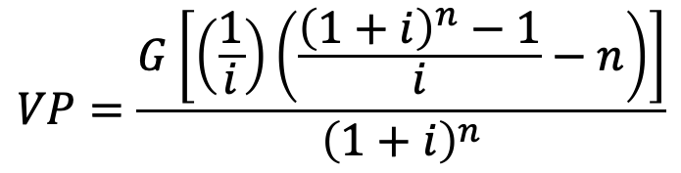
Gradientes aritméticos
Departamento de Ingeniería Industrial
Curso Análisis de Decisiones de Inversión
$$Vf=G\left[\left(\frac{1}{i}\right)\left(\frac{{\left(1+i\right)}^{n}−1}{i}−n\right)\right]$$
Si la pasada expresión nos da el valor futuro de un gradiente aritmético
¿Cómo hallamos el VP de un gradiente aritmético?
$$VP=\frac{Vf}{{\left(1+i\right)}^{n}}$$
$$VP=\frac{G\left[\left(\frac{1}{i}\right)\left(\frac{{\left(1+i\right)}^{n}−1}{i}−n\right)\right]}{{\left(1+i\right)}^{n}}$$
$$VP=G\left[\frac{1}{i}\left(\frac{{\left(1+i\right)}^{n}−1}{i{\left(1+i\right)}^{n}}−\frac{n}{{\left(1+i\right)}^{n}}\right)\right]$$

Slide 16
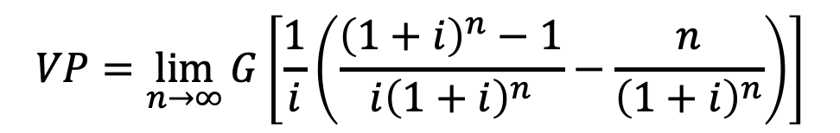
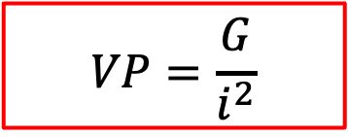
Gradientes aritméticos
Departamento de Ingeniería Industrial
Curso Análisis de Decisiones de Inversión
¿Qué pasa si el gradiente va al infinito?
$$VP=\lim_{n→∞}{G\left[\frac{1}{i}\left(\frac{{\left(1+i\right)}^{n}−1}{i{\left(1+i\right)}^{n}}−\frac{n}{{\left(1+i\right)}^{n}}\right)\right]}$$
$$VP=\frac{G}{i^{2}}$$

Slide 17
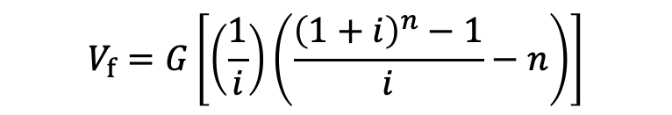
Gradientes aritméticos
Departamento de Ingeniería Industrial
Curso Análisis de Decisiones de Inversión
En resumen:
$$V_{f}=G\left[\left(\frac{1}{i}\right)\left(\frac{{\left(1+i\right)}^{n}−1}{i}−n\right)\right]$$
Valor futuro de un gradiente aritmético ​
Valor presente de un gradiente aritmético ​
Valor presente de un gradiente aritmético a perpetuidad

Slide 18
Gradientes aritméticos
Departamento de Ingeniería Industrial
Curso Análisis de Decisiones de Inversión
Ejemplo 3: Suponga los siguientes flujos mensuales. ¿Cuál es el valor presente de la serie si su costo de oportunidad es del 12% NA/MV?
25
20
15
10
5
0
1
2
3
4
5
6

Slide 19

Gradientes aritméticos
Departamento de Ingeniería Industrial
Curso Análisis de Decisiones de Inversión
$$VP=71,6$$
71,6
0
1
2
3
4
5
6

Slide 20
Gradientes aritméticos
Departamento de Ingeniería Industrial
Curso Análisis de Decisiones de Inversión
Ejemplo 4: Suponga los siguientes flujos mensuales. ¿Cuál es la cuota uniforme equivalente a la serie si su costo de oportunidad es del 24% NA/MV?
25
20
15
10
5
Meses
0
1
2
3
4
5
6

Slide 21
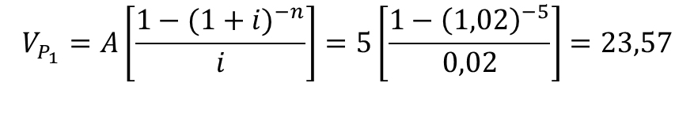
Gradientes aritméticos
Departamento de Ingeniería Industrial
Curso Análisis de Decisiones de Inversión
Valor presente de la serie uniforme
Valor presente del gradiente aritmético
Valor presente total
$$V_{P_{1}}=A\left[\frac{1−({1+i)}^{−n}}{i}\right]=5\left[\frac{1−{\left(1,02\right)}^{−5}}{0,02}\right]=23,57$$
$$V_{P_{2}}=G\left[\frac{1}{i}\left(\frac{(1−{\left(1+i\right)}^{−n}}{i}\right)−\frac{n}{{\left(1+i\right)}^{n}}\right]=5\left[\frac{1}{0,02}\left(\frac{1−{\left(1,02\right)}^{−5}}{0,02}\right)−\frac{5}{{\left(1,02\right)}^{5}}\right]=48,55$$
$$V_{P}={V_{P_{1}}+V}_{P_{2}}=23,57+48,55=72,12$$

Slide 22
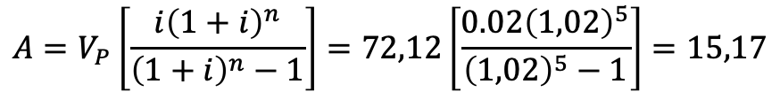
Gradientes aritméticos
Departamento de Ingeniería Industrial
Curso Análisis de Decisiones de Inversión
Conversión a cuota uniforme equivalente
$$A=V_{P}\left[\frac{i{\left(1+i\right)}^{n}}{{\left(1+i\right)}^{n}−1}\right]=72,12\left[\frac{0.02{\left(1,02\right)}^{5}}{{\left(1,02\right)}^{5}−1}\right]=15,17$$
0
1
2
3
4
5
6

Slide 23
Gradientes aritméticos
Departamento de Ingeniería Industrial
Curso Análisis de Decisiones de Inversión
Ahora, la mayoría de las veces es posible que nos encontremos los gradientes de la siguiente manera.
65
¿Qué parecido hay con el caso anterior? ¿Qué hay diferente?
55
45
35
25
15
0
1
2
3
4
5
6

Slide 24
Gradientes aritméticos
Departamento de Ingeniería Industrial
Curso Análisis de Decisiones de Inversión
Ahora, la mayoría de las veces es posible que nos encontremos los gradientes de la siguiente manera.
(n-1)G
4G
3G
.
.
.
2G
G
A
1
2
5
…
0
3
4
n

Slide 25
Gradientes aritméticos
Departamento de Ingeniería Industrial
Curso Análisis de Decisiones de Inversión
El problema anterior lo podemos fraccionar en dos partes:
(n-1)G
4G
3G
.
.
.
2G
✓
G
1
2
5
…
0
3
4
n
✓

Slide 26
Gradientes aritméticos
Departamento de Ingeniería Industrial
Curso Análisis de Decisiones de Inversión
Ejemplo 5: Una nueva compañía financiera conocida como DMG está ofreciendo a sus clientes una nueva posibilidad de inversión. Para una inversión de X pesos, y dada la estructura de ingresos piramidal de la compañía, ellos se comprometen a entregarle a usted unas anualidades de la siguiente forma:
Año 1: 100
Año 2: Año 1 + 20
Año 3: Año 2 + 20
Año 4: Año 3 + 20
¿Cuál sería el monto (X) que usted invirtió hoy si usted espera recibir una rentabilidad del 10% E.A.?
26

Slide 27
Gradientes aritméticos
Departamento de Ingeniería Industrial
Curso Análisis de Decisiones de Inversión
Gráficamente tenemos que:
100+3(20)
VP: ¿?
100+ 2(20)
100 + 20
100
0
1
2
3
4
0
1
2
3
4
27

Slide 28
Gradientes aritméticos
Departamento de Ingeniería Industrial
Curso Análisis de Decisiones de Inversión
Una primera aproximación puede ser el cálculo de cada uno de los flujos traídos individualmente al presente, así:
Sin embargo, en problemas con un número mayor de flujos, el cálculo sería extremadamente largo
28

Slide 29
Gradientes aritméticos
Departamento de Ingeniería Industrial
Curso Análisis de Decisiones de Inversión
Gracias a las ecuaciones que hemos derivado, podemos fraccionar el problema, así:
3(20)
100+3(20)
2(20)
100+ 2(20)
20
100 + 20
100
0
1
2
3
4
0
1
2
3
4
100
0
1
2
3
4
29

Slide 30


Gradientes aritméticos
Departamento de Ingeniería Industrial
Curso Análisis de Decisiones de Inversión
Se calcula el valor presente:
3(20)
100
2(20)
20
0
1
2
3
4
0
1
2
3
4
$$VP{\left(0\right)}_{Aritmetico}=\$87,56$$
$$VP{\left(0\right)}_{uniforme}=\$316,99$$
$VP=VP{\left(0\right)}_{Aritmetico}+VP{\left(0\right)}_{uniforme}=\$404,55$
30

Slide 31
Gradientes aritméticos
Departamento de Ingeniería Industrial
Curso Análisis de Decisiones de Inversión
Ejemplo 6: Usted ha adquirido un nuevo empleo cuyo contrato de un año empieza dentro de 6 meses (su primer sueldo lo recibe en el mes 7). La compañía tiene un sueldo base de 200 por mes y una bonificación por fidelidad de 10 por mes. Es decir, por cada mes que usted labore en la compañía recibirá una bonificación de 10. Así las cosas, en el mes 7 recibirá el sueldo base más 10, en el mes 8 recibirá el sueldo base más 20, etc.
Si el costo de oportunidad es del 0,3% mensual, ¿Cuál es el valor presente de sus ingresos sí usted labora un año?
31

Slide 32
Gradientes aritméticos
Departamento de Ingeniería Industrial
Curso Análisis de Decisiones de Inversión
¿Cómo plantearía usted el problema?
320
240
230
220
210
0
1
…
5
6
7
8
9
10
…
18
32

Slide 33
Gradientes aritméticos
Departamento de Ingeniería Industrial
Curso Análisis de Decisiones de Inversión
200+12(10)
200+4(10)
200+3(10)
.
.
.
200+ 2(10)
200+ 10
1
…
5
6
7
8
9
10
…
18
0
210+11(10)
210+3(10)
210+2(10)
.
.
.
210+ 10
210
33
1
…
5
6
7
8
9
10
…
18
0

Slide 34
Gradientes aritméticos
Departamento de Ingeniería Industrial
Curso Análisis de Decisiones de Inversión
11(10)
3(10)
Utilizando la ecuación del gradiente aritmético
2(10)
10
6
7
8
9
10
…
18
210
Utilizando la ecuación de anualidades o cuotas uniformes
6
7
8
9
10
…
18
Se calcula el valor total en el periodo 6
34

Slide 35
Gradientes aritméticos
Departamento de Ingeniería Industrial
Curso Análisis de Decisiones de Inversión
CODENSA
0,25
0,22
0,19
0,13
0,16
0
1
2
3
4
5
Propuesta
0,13 + A
0
1
2
3
4
5
35

Slide 36
Gradientes aritméticos
Departamento de Ingeniería Industrial
Curso Análisis de Decisiones de Inversión
Ejemplo 7:
El gobierno ha establecido una política de fijación de tarifas de servicios públicos para los próximos 5 años. El costo por kwh definido para el próximo año es de $0.13. A partir del año 2, CODENSA quiere aumentar la tarifa de manera anual en $0.03 por kwh. Suponga una tasa de descuento del 8% E.A.
Usted cree que aumentar la tarifa cada año no es “lo más adecuado políticamente”. En cambio, usted prefiere decretar un único aumento. ¿Cuál debería ser el aumento de la tarifa que es equivalente a la propuesta de CODENSA?
36

Slide 37
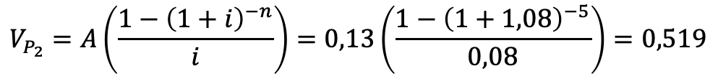
Gradientes aritméticos
Departamento de Ingeniería Industrial
Curso Análisis de Decisiones de Inversión
Valor presente de la gradiente
Valor presente de la serie uniforme base
Valor presente total de la propuesta de Codensa
$$V_{P_{1}}=G\left[\frac{1}{i}\left(\frac{{\left(1+i\right)}^{−n}−1}{i({(1+i)}^{n}}\right)−\frac{n}{{\left(1+i\right)}^{n}}\right]=0,03\left[\frac{1}{0,08}\left(\frac{{\left(1,08\right)}^{5}−1}{0,08{(1,08)}^{5}}\right)−\frac{5}{{\left(1,08\right)}^{5}}\right]=0,227$$
$$V_{P_{2}}=A\left(\frac{1−{\left(1+i\right)}^{−n}}{i}\right)=0,13\left(\frac{1−{\left(1+1,08\right)}^{−5}}{0,08}\right)=0,519$$
$$V_{P}={V_{P_{1}}+V}_{P_{2}}=0,227+0,519=0,746$$
37

Slide 38
Gradientes aritméticos
Departamento de Ingeniería Industrial
Curso Análisis de Decisiones de Inversión
Propuesta alternativa (serie uniforme)
$$V_{P}=\left(0,13+A\right)\left(\frac{{\left(1+i\right)}^{−n}−1}{i}\right)→A=\frac{V_{P}}{\left(\frac{{\left(1+i\right)}^{−n}−1}{i}\right)}−0,13=\frac{0,746}{3,9927}−0,13=0,055$$
38

Slide 39
Gradientes aritméticos
Departamento de Ingeniería Industrial
Curso Análisis de Decisiones de Inversión
CODENSA
0,25
0,22
0,19
0,13
0,16
0
1
2
3
4
5
Propuesta
0,13 + A
0
1
2
3
4
5
39

Slide 40
Gradientes aritméticos
Departamento de Ingeniería Industrial
Curso Análisis de Decisiones de Inversión
Ahora que pasaría si los flujos son como los qué se muestran a continuación. ¿Cómo crecen dichos flujos?
X
X-G
X-2G
X-3G
X-4G
0
1
2
3
4
5
40

Slide 41
Gradientes aritméticos
Departamento de Ingeniería Industrial
Curso Análisis de Decisiones de Inversión
Imagínese unos flujos como los qué se muestran a continuación. ¿Cómo crecen dichos flujos?
25
20
15
10
5
0
1
2
3
4
5
6
41

Slide 42
Gradientes aritméticos
Departamento de Ingeniería Industrial
Curso Análisis de Decisiones de Inversión
Lo podríamos ver como una serie uniforme a la que le quitamos un gradiente aritmético
25
20
15
10
5
0
1
2
3
4
5
6
42

Slide 43
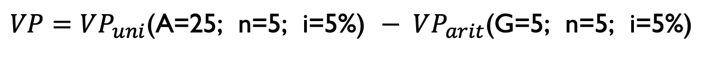
Gradientes aritméticos
Departamento de Ingeniería Industrial
Curso Análisis de Decisiones de Inversión
25
20
15
10
5
0
1
2
3
4
5
6
¿Como se vería la expresión del VP(t=0) si tenemos un costo de oportunidad del 5%?
$$VP=VP_{uni}\text{(}\text{A}\text{=25; }\text{n}\text{=5; }\text{i}\text{=5\%) −} VP_{arit}\text{(}\text{G}\text{=5; }\text{n}\text{=5; }\text{i}\text{=5\%)}$$
43

Slide 44


EJERCICIOS
Departamento de Ingeniería Industrial
Curso Análisis de Decisiones de Inversión
Ejercicio 1:Teniendo en cuenta el diagrama de flujos presentado a continuación:
y que, además:
$$f_{A}=A\left[\frac{{\left(1+i\right)}^{n}−1}{i{\left(1+i\right)}^{n}}\right]$$
$$f_{GA}=\frac{G}{i}\left[\frac{{\left(1+i\right)}^{n}−1}{i{\left(1+i\right)}^{n}}−\frac{n}{{\left(1+i\right)}^{n}}\right]$$
44

Slide 45
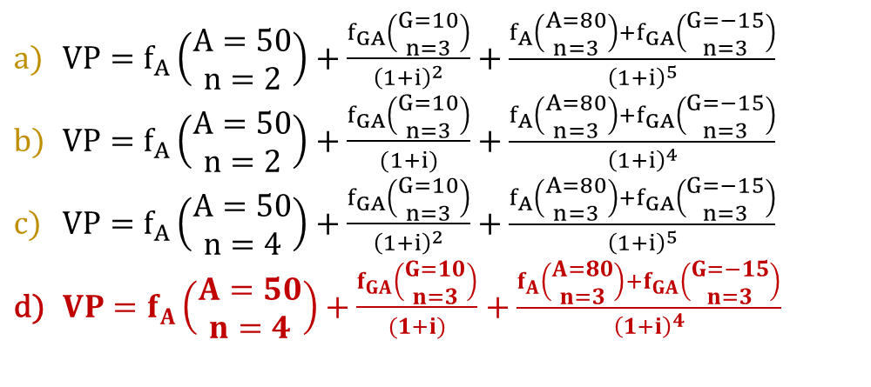
EJERCICIOS
Departamento de Ingeniería Industrial
Curso Análisis de Decisiones de Inversión
Ejercicio I: ¿Cuál de las siguientes expresiones representa el valor presente (año 0) de los flujos mostrados en la gráfica (teniendo en cuenta que i corresponde al costo de oportunidad en términos E.A.)?
$VP=f_{A}\left(\begin{matrix}A=50 \\ n=2\end{matrix}\right)+\frac{f_{GA}\left(\begin{matrix}G=10 \\ n=3\end{matrix}\right)}{{\left(1+i\right)}^{2}}+\frac{f_{A}\left(\begin{matrix}A=80 \\ n=3\end{matrix}\right)+f_{GA}\left(\begin{matrix}G=−15 \\ n=3\end{matrix}\right)}{{\left(1+i\right)}^{5}}$
$VP=f_{A}\left(\begin{matrix}A=50 \\ n=2\end{matrix}\right)+\frac{f_{GA}\left(\begin{matrix}G=10 \\ n=3\end{matrix}\right)}{(1+i)}+\frac{f_{A}\left(\begin{matrix}A=80 \\ n=3\end{matrix}\right)+f_{GA}\left(\begin{matrix}G=−15 \\ n=3\end{matrix}\right)}{{\left(1+i\right)}^{4}}$
$VP=f_{A}\left(\begin{matrix}A=50 \\ n=4\end{matrix}\right)+\frac{f_{GA}\left(\begin{matrix}G=10 \\ n=3\end{matrix}\right)}{{\left(1+i\right)}^{2}}+\frac{f_{A}\left(\begin{matrix}A=80 \\ n=3\end{matrix}\right)+f_{GA}\left(\begin{matrix}G=−15 \\ n=3\end{matrix}\right)}{{\left(1+i\right)}^{5}}$
$VP=f_{A}\left(\begin{matrix}A=50 \\ n=4\end{matrix}\right)+\frac{f_{GA}\left(\begin{matrix}G=10 \\ n=3\end{matrix}\right)}{(1+i)}+\frac{f_{A}\left(\begin{matrix}A=80 \\ n=3\end{matrix}\right)+f_{GA}\left(\begin{matrix}G=−15 \\ n=3\end{matrix}\right)}{{\left(1+i\right)}^{4}}$
45

Slide 46
EJERCICIOS
Departamento de Ingeniería Industrial
Curso Análisis de Decisiones de Inversión
Ejercicio 2: El restaurante Los Libertadores decide evaluar la posibilidad de adquirir un crédito bancario para efectuar una remodelación de su sede central. Como asesor financiero del restaurante debe determinar el máximo valor del crédito que podrá solicitar, de tal forma que las cuotas mensuales no superen los COP $4.000.000, el crédito se pague en 5 años y sabiendo que la tasa de interés que cobra el banco es del 10% EA.
¿Cuál es el valor máximo que podría solicitar de crédito?
COP $190.154.001,08
46

Slide 47

Relaciones de equivalencia (PARTE II)
Departamento de Ingeniería Industrial
Curso Análisis de Decisiones de Inversión
DEPARTAMENTO DE INGENIERÍA INDUSTRIAL
FACULTAD DE INGENIERÍA
Curso ANÁLISIS DE DECISIONES DE INVERSIÓN
Correo cursoanadec@uniandes.edu.co

Slide 48
Relaciones de equivalencia (PARTE III)
Departamento de Ingeniería Industrial
Curso Análisis de Decisiones de Inversión
DEPARTAMENTO DE INGENIERÍA INDUSTRIAL
FACULTAD DE INGENIERÍA
Curso ANÁLISIS DE DECISIONES DE INVERSIÓN
Correo cursoanadec@uniandes.edu.co

Slide 49
AGENDA PROPUESTA
Departamento de Ingeniería Industrial
Curso Análisis de Decisiones de Inversión
Gradiente Geométrico.
Relaciones de equivalencia con varios costos de oportunidad.

Slide 50
AGENDA PROPUESTA
Departamento de Ingeniería Industrial
Curso Análisis de Decisiones de Inversión
Gradiente Geométrico.
Relaciones de equivalencia con varios costos de oportunidad.

Slide 51
Gradientes geométricos
Departamento de Ingeniería Industrial
Curso Análisis de Decisiones de Inversión
¿Qué sucede ahora, si tenemos unos flujos anuales que crecen a una tasa determinada?
Otro caso particular, es aquel donde el flujo de cada año crece a una tasa constante (“g”). A diferencia del crecimiento anterior, éste no son montos fijos (G) sino crece proporcionalmente a una tasa ”g”.

Slide 52
Gradientes geométricos
Departamento de Ingeniería Industrial
Curso Análisis de Decisiones de Inversión
Veámoslo gráficamente
D₆
D₅
D₄
D₂
D₃
D₁
0
1
2
3
4
5
6

Slide 53
Gradientes geométricos
Departamento de Ingeniería Industrial
Curso Análisis de Decisiones de Inversión
Veámoslo gráficamente
D₆
D₅
D₅(1+g)
D₄
D₄(1+g)
D₂
D₃
D₃(1+g)
D₁(1+g)
D₂(1+g)
D₁
0
1
2
3
4
5
6

Slide 54
Gradientes geométricos
Departamento de Ingeniería Industrial
Curso Análisis de Decisiones de Inversión
Veámoslo gráficamente
D₁(1+g)⁵
D₁(1+g)⁴
D₁(1+g )³
D₁(1+g)
D₁(1+g)²
D₁
0
1
2
3
4
5
6

Slide 55
Gradientes geométricos
Departamento de Ingeniería Industrial
Curso Análisis de Decisiones de Inversión
El anterior crecimiento de los flujos (1+g) se conoce como crecimiento geométrico.
Esta es una de las relaciones de equivalencia de mayor uso en el campo de las finanzas, pues tiene su aplicación en el campo de la valoración de activos.
Es posible encontrar una equivalencia para series finitas e infinitas
El caso de series infinitas, es conocido en el dominio financiero como el “Modelo de Gordon-Shapiro”.

Slide 56
Gradientes geométricos
Departamento de Ingeniería Industrial
Curso Análisis de Decisiones de Inversión
D₁(1+g)^{n-1}
En general se tiene:
D₁(1+g)⁴
D₁(1+g)³
D₁(1+g)
D₁(1+g)²
D₁
…
0
1
2
3
4
5
n
Se quiere encontrar el Valor Presente (VP) de una serie infinita con crecimiento geométrico constante (g)
VP
0
1
2
5
…
3
4
n

Slide 57
Gradientes geométricos
Departamento de Ingeniería Industrial
Curso Análisis de Decisiones de Inversión
La serie es un gradiente geométrico, debido a la presencia de una razón de crecimiento porcentual constante “g”.
Según esto, veamos a qué corresponde cada uno de los flujos D_{j}.
D₁ = D₁
D₂ = D₁ (1+g)
D₃ = D₂ (1+g) = D₁ (1+g)²
.
.
.
D_{j} = D₁ (1+g)^{j-1}

Slide 58
Gradientes geométricos
Departamento de Ingeniería Industrial
Curso Análisis de Decisiones de Inversión
La única forma de calcular el valor presente de esta serie es trayendo uno a uno cada término a VP y sumarlos entre sí. Es necesario recurrir a la convergencia de series para realizar esta tarea, pues no hay que olvidar que esta serie es infinita.
VP
1
2
5
…
0
3
4
n

Slide 59
Gradientes geométricos
Departamento de Ingeniería Industrial
Curso Análisis de Decisiones de Inversión
Por lo tanto, la suma de todos los componentes de la serie es:
Realizando un cambio de variable donde $j−1=I$ tenemos:

Slide 60

Gradientes geométricos
Departamento de Ingeniería Industrial
Curso Análisis de Decisiones de Inversión
Sabemos adicionalmente que $\sum_{I=0}^{∞}{a^{I}=\frac{1}{1−a}}$ para $a<1$, luego:
Modelo de
Gordon Shapiro
Recordemos que D₁ es el flujo de efectivo en el año 1, k es la tasa de descuento y g es la tasa de crecimiento constante.

Slide 61
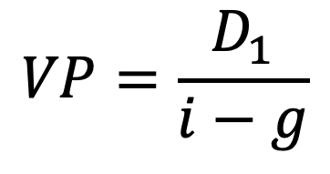
Gradientes geométricos
Departamento de Ingeniería Industrial
Curso Análisis de Decisiones de Inversión
Según nuestra notación
$$VP=\frac{D_{1}}{i−g}$$

Slide 62
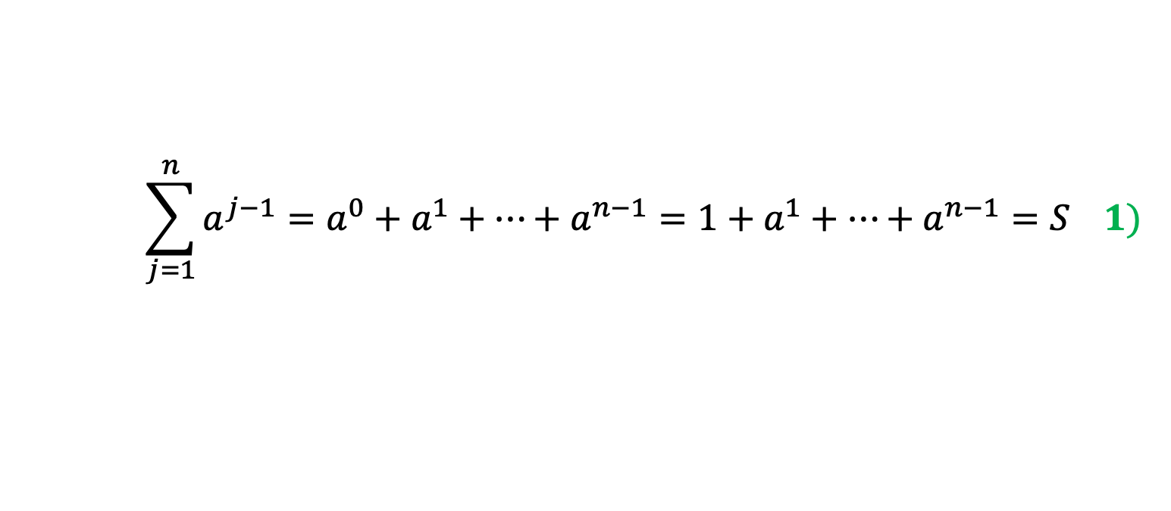

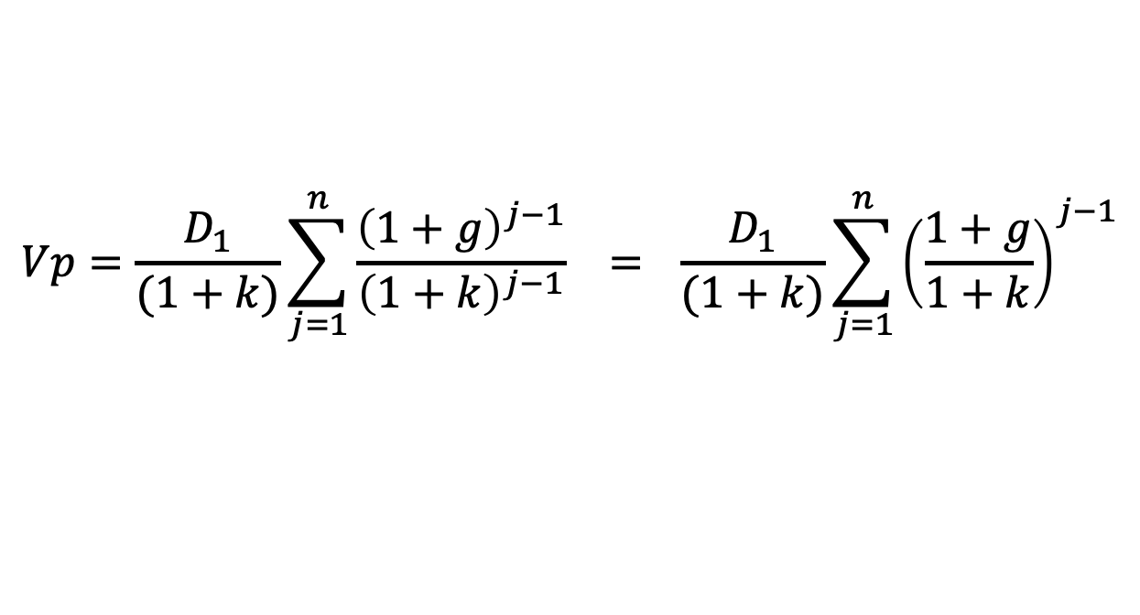

Gradientes geométricos
Departamento de Ingeniería Industrial
Curso Análisis de Decisiones de Inversión
Ahora para una serie finita partimos de la siguiente expresión (encontrada anteriormente) de VP:
$$Vp=\frac{D_{1}}{(1+k)}\sum_{j=1}^{n}{\frac{{\left(1+g\right)}^{j−1}}{{\left(1+k\right)}^{j−1}} = }\frac{D_{1}}{(1+k)}\sum_{j=1}^{n}{{\left(\frac{1+g}{1+k}\right)}^{j−1}}$$
Hacemos un cambio de variable $\left(\frac{1+g}{1+k}\right)=a$
$$\sum_{j=1}^{n}{a^{j−1}=a^{0}+a^{1}+…+a^{n−1}=1+a^{1}+…+a^{n−1}=S 1) }$$
$$a+a^{2}+…+a^{n}=Sa 2)$$

Slide 63
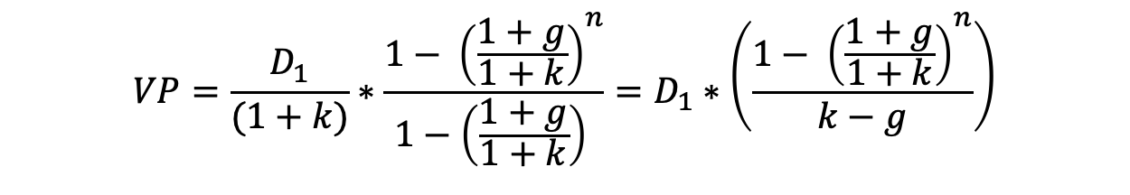
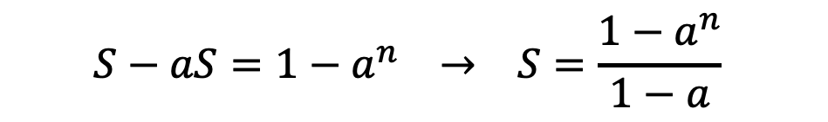
Gradientes geométricos
Departamento de Ingeniería Industrial
Curso Análisis de Decisiones de Inversión
Si hacemos $1)−2)$
$$S−aS=1−a^{n} → S=\frac{1−a^{n}}{1−a}$$
Reemplazando en nuestra formula de VP tendríamos:
$$VP=\frac{D_{1}}{(1+k)}∗\frac{1− {\left(\frac{1+g}{1+k}\right)}^{n}}{1−{\left(\frac{1+g}{1+k}\right)}^{ }}=D_{1}∗\left(\frac{{1− \left(\frac{1+g}{1+k}\right)}^{n}}{k−g}\right)$$

Slide 64
Gradientes geométricos
Departamento de Ingeniería Industrial
Curso Análisis de Decisiones de Inversión
Ahora, veamos el caso de una serie finita con crecimiento geométrico constante (g), si se quiere encontrar su equivalente en VP, se tiene:
Puede observarse que cuando n tiende a infinito, la expresión anterior converge al Modelo de Gordon-Shapiro. Por otra parte, si no hubiese crecimiento (o sea g=0,) dicha expresión converge al valor presente de una serie uniforme.

Slide 65

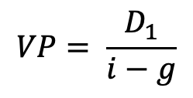
Gradientes geométricos
Departamento de Ingeniería Industrial
Curso Análisis de Decisiones de Inversión
Según nuestra notación:
$$VP= \frac{D_{1}}{i−g}$$
Valor presente de una serie geométrica a perpetuidad
$$VP= \left\{\begin{matrix}D_{1}\left[\frac{1−{\left(\frac{1+g}{1+i}\right)}^{n}}{i−g}\right] i≠g \\ D_{1}\left[\frac{n}{1+i}\right] i=g\end{matrix}\right.$$
Valor presente de una serie geométrica finita

Slide 66
Gradientes geométricos
Departamento de Ingeniería Industrial
Curso Análisis de Decisiones de Inversión
Ejemplo 1:
Su nueva idea de negocio espera competir fuertemente con las arepas del SD. Usted estima generar unos ingresos de 15 millones de pesos en el primer año. A partir del segundo año las ventas incrementan anualmente en un 5%.
Su costo de financiarse vía Deuda y Equity es del 12% efectivo anual.
¿Cuál es el mínimo valor al cual usted estaría dispuesto a vender su idea de negocio? (Valor Presente)

Slide 67
Gradientes geométricos
Departamento de Ingeniería Industrial
Curso Análisis de Decisiones de Inversión
15(1+5%)^{n-1}
15(1+5%)⁴
15(1+5%)³
15(1+5%)
15(1+5%)²
15
…
0
1
2
3
4
5
n
Costo de oportunidad = WACC=12% EA

Slide 68
Gradientes geométricos
Departamento de Ingeniería Industrial
Curso Análisis de Decisiones de Inversión
15(1+5%)^{n-1}
18,23
17,36
15,75
16,54
15
…
0
1
2
3
4
5
n
Costo de oportunidad = WACC=12% EA

Slide 69
Gradientes geométricos
Departamento de Ingeniería Industrial
Curso Análisis de Decisiones de Inversión
Traemos todo al presente para comparar los flujos de inversión e ingresos.

Slide 70
Departamento de Ingeniería Industrial
Curso Análisis de Decisiones de Inversión
Gradientes geométricos
Ejemplo 2:
Usted planea estudiar en la universidad de los Cerros donde el primer semestre tiene un costo de alrededor de $22 MM. Usted estima que cada semestre subirá un 3% su costo respecto al valor del semestre anterior. Su costo de oportunidad es del 4% EA. Si planea estar 8 semestres ¿Cuál sería el valor actual de su carrera?

Slide 71

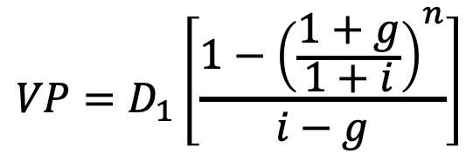
Gradientes geométricos
Departamento de Ingeniería Industrial
Curso Análisis de Decisiones de Inversión
27,06
g=3%
22
…
0
1
2
3
4
5
8
$$VP=D_{1}\left[\frac{1−{\left(\frac{1+g}{1+i}\right)}^{n}}{i−g}\right]$$
$$VP=\$178,74 MM$$

Slide 72
Gradientes geométricos
Departamento de Ingeniería Industrial
Curso Análisis de Decisiones de Inversión
Ejemplo 3:
Usted planea estudiar en la universidad de los Cerros donde el primer semestre tiene un costo de alrededor de $22 MM. La universidad viene implementando una política de austeridad por lo que usted estima que cada semestre bajara un 2% su costo respecto al valor del semestre anterior. Su costo de oportunidad es del 4% EA. Si planea estar 8 semestres ¿Cuál sería el valor actual de su carrera?

Slide 73

Gradientes geométricos
Departamento de Ingeniería Industrial
Curso Análisis de Decisiones de Inversión
22
g=-2%
19,10
…
0
1
2
3
4
5
8
$$VP=D_{1}\left[\frac{1−{\left(\frac{1+g}{1+i}\right)}^{n}}{i−g}\right]$$
$$VP=\$150,76 MM$$

Slide 74
AGENDA PROPUESTA
Departamento de Ingeniería Industrial
Curso Análisis de Decisiones de Inversión
Gradiente Geométrico.
Relaciones de equivalencia con varios costos de oportunidad.

Slide 75
Relaciones de equivalencia con varios costos de oportunidad
Departamento de Ingeniería Industrial
Curso Análisis de Decisiones de Inversión
Imagínese unos flujos como los qué se muestran a continuación. Pero con un costo de oportunidad diferente del periodo 1 al 3 y otro en los periodos 4 y 5
25
20
15
10
5
0
1
2
3
4
5
CO= 10%
CO= 5%

Slide 76
Relaciones de equivalencia con varios costos de oportunidad
Departamento de Ingeniería Industrial
Curso Análisis de Decisiones de Inversión
25
20
15
10
5
0
1
2
3
4
5
CO= 10%
CO= 5%
¿Como se halla el VP (t=0) de estos flujos?

Slide 77
Relaciones de equivalencia con varios costos de oportunidad
Departamento de Ingeniería Industrial
Curso Análisis de Decisiones de Inversión
25
20
15
10
5
0
1
2
3
4
5
CO= 10%
CO= 5%
Se llevan los flujos cobijados por la ultima tasa al periodo anterior de donde comienza dicha tasa. En este caso al periodo 3.

Slide 78
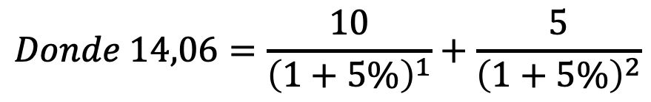
Relaciones de equivalencia con varios costos de oportunidad
Departamento de Ingeniería Industrial
Curso Análisis de Decisiones de Inversión
25
20
14,06
15
0
1
2
3
4
5
CO= 10%
CO= 5%
$$Donde 14,06=\frac{10}{{\left(1+5\%\right)}^{1}}+\frac{5}{{\left(1+5\%\right)}^{2}}$$

Slide 79
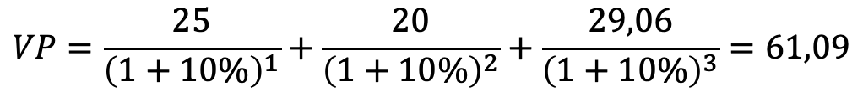
Relaciones de equivalencia con varios costos de oportunidad
Departamento de Ingeniería Industrial
Curso Análisis de Decisiones de Inversión
25
20
14,06
15
0
1
2
3
4
5
CO= 10%
CO= 5%
Posteriormente obtener el valor presente de los flujos con normalidad usando la primera tasa. En este caso 10%
$$VP=\frac{25}{{\left(1+10\%\right)}^{1}}+\frac{20}{{\left(1+10\%\right)}^{2}}+\frac{29,06}{{\left(1+10\%\right)}^{3}}=61,09$$

Slide 80
Relaciones de equivalencia con varios costos de oportunidad
Departamento de Ingeniería Industrial
Curso Análisis de Decisiones de Inversión
Al igual que como vimos con las relaciones de VP y VF si hay más de un costo de oportunidad en una serie de flujos ya sean uniformes o gradientes aritméticos/geométricos nos tocaría dividir las expresiones matemáticas para hallar el VP o VF de dichas series de flujos.

Slide 81
COMBINACIONES DE Relaciones de Equivalencia
Departamento de Ingeniería Industrial
Curso Análisis de Decisiones de Inversión
Profesora Andrea Yohana Cortés Mojica
EJERCICIOS DE PRÁCTICA

Slide 82

COMBINACIONES DE Relaciones de Equivalencia
Departamento de Ingeniería Industrial
Curso Análisis de Decisiones de Inversión
Profesora Andrea Yohana Cortés Mojica
Deberá ser claro que las fórmulas hasta aquí presentadas pueden utilizarse en combinaciones.
En otras palabras, pueden encontrarse operaciones y/o contratos financieros que requieran el uso combinado de una o más de nuestras formulas básicas.

Slide 83
COMBINACIONES DE Relaciones de Equivalencia
Departamento de Ingeniería Industrial
Curso Análisis de Decisiones de Inversión
Profesora Andrea Yohana Cortés Mojica
Ejemplo 1
Si su costo de oportunidad es 8% E.A.
0
1
2
3
4
5
6
7
8
9
10
11
12
A = 400
A = 400
600

Slide 84
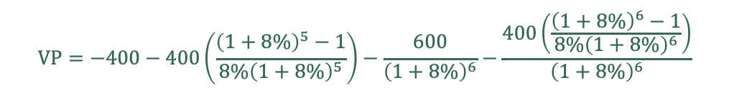


COMBINACIONES DE Relaciones de Equivalencia
Departamento de Ingeniería Industrial
Curso Análisis de Decisiones de Inversión
Profesora Andrea Yohana Cortés Mojica
Ejemplo 1
Si su costo de oportunidad es 8% E.A.
Suponiendo que los flujos son anuales, ¿A cuánto equivaldrían esta serie de pagos en el año 12?
0
1
2
3
4
5
6
7
8
9
10
11
12
Años
A = 400
A = 400
OPCIÓN 1)
600
$$VP=−400−400\left(\frac{{\left(1+8\%\right)}^{5}−1}{8\%{\left(1+8\%\right)}^{5}}\right)−\frac{600}{{\left(1+8\%\right)}^{6}}−\frac{400\left(\frac{{\left(1+8\%\right)}^{6}−1}{8\%{\left(1+8\%\right)}^{6}}\right)}{{\left(1+8\%\right)}^{6}}$$
0
1
2
3
4
5
6
7
8
9
10
11
12
$$VF=VP{\left(1+8\%\right)}^{12}$$
A = 400
A = 400
$$VF=−8.915,49$$
600

Slide 85

COMBINACIONES DE Relaciones de Equivalencia
Departamento de Ingeniería Industrial
Curso Análisis de Decisiones de Inversión
Profesora Andrea Yohana Cortés Mojica
Ejemplo 1
Si su costo de oportunidad es 8% E.A.
Suponiendo que los flujos son anuales, ¿A cuánto equivaldrían esta serie de pagos en el año 12?
0
1
2
3
4
5
6
7
8
9
10
11
12
Años
A = 400
A = 400
OPCIÓN 2)
600
$$VF=−400\left(\frac{{\left(1+8\%\right)}^{6}−1}{8\%}\right){\left(1+8\%\right)}^{7}−600{\left(1+8\%\right)}^{6}−400\left(\frac{{\left(1+8\%\right)}^{6}−1}{8\%}\right)$$
0
1
2
3
4
5
6
7
8
9
10
11
12
$$VF=−8.915,49$$
A = 400
A = 400
600

Slide 86


COMBINACIONES DE Relaciones de Equivalencia
Departamento de Ingeniería Industrial
Curso Análisis de Decisiones de Inversión
Profesora Andrea Yohana Cortés Mojica
Ejemplo 1
Si su costo de oportunidad es 8% E.A.
Suponiendo que los flujos son anuales, ¿A cuánto equivaldrían esta serie de pagos en el año 12?
0
1
2
3
4
5
6
7
8
9
10
11
12
Años
A = 400
A = 400
600
OPCIÓN 3)
$$VF=−400\left(\frac{{\left(1+8\%\right)}^{13}−1}{8\%}\right)−200{\left(1+8\%\right)}^{6}$$
0
1
2
3
4
5
6
7
8
9
10
11
12
A = 400
$$VF=−8.915,49$$
200

Slide 87
COMBINACIONES DE Relaciones de Equivalencia
Departamento de Ingeniería Industrial
Curso Análisis de Decisiones de Inversión
Profesora Andrea Yohana Cortés Mojica
Ejemplo 2
g = 3%
G = 10
G = -5
A= 200
Meses
i : 10% MV

Slide 88









COMBINACIONES DE Relaciones de Equivalencia
Departamento de Ingeniería Industrial
Curso Análisis de Decisiones de Inversión
Profesora Andrea Yohana Cortés Mojica
Ejemplo 2
Meses
A i n
A i n
A i n
D1 g i n
$$V_{p\left(0\right)}(200;10\%;3)$$
$${V1}_{p\left(3\right)}(200;10\%;7)$$
$${V1}_{p\left(10\right)}(255;10\%;5)$$
$$V_{p\left(15\right)}(242;3\%;10\%;5)$$
G i n
G i n
$${V2}_{p\left(3\right)}(10;10\%;7)$$
$${V2}_{p\left(10\right)}(5;10\%;5)$$
$V_{p\left(0\right)}=$ $\frac{{V1}_{p\left(3\right)+}{V2}_{p\left(3\right)}}{{\left(1+10\%\right)}^{3}}$
$V_{p\left(0\right)}=$ $\frac{{V1}_{p\left(10\right)−}{V2}_{p\left(10\right)}}{{\left(1+10\%\right)}^{10}}$
$V_{p\left(0\right)}=$ $\frac{V_{p\left(15\right)}}{{\left(1+10\%\right)}^{15}}$

Slide 89





COMBINACIONES DE Relaciones de Equivalencia
Departamento de Ingeniería Industrial
Curso Análisis de Decisiones de Inversión
Profesora Andrea Yohana Cortés Mojica
Ejemplo 2
Meses
$$V_{p\left(0\right)}(200;10\%;3)$$
$V_{p\left(0\right)}=$ $\frac{{V1}_{p\left(3\right)+}{V2}_{p\left(3\right)}}{{\left(1+10\%\right)}^{3}}$
$V_{f\left(0\right)}=$ $\frac{{V1}_{p\left(10\right)−}{V2}_{p\left(10\right)}}{{\left(1+10\%\right)}^{10}}$
$V_{p\left(0\right)}=$ $\frac{V_{p\left(15\right)}}{{\left(1+10\%\right)}^{15}}$
$$VP=\$ 1.916,19$$

Slide 90
Relaciones de equivalencia (PARTE III)
Departamento de Ingeniería Industrial
Curso Análisis de Decisiones de Inversión
DEPARTAMENTO DE INGENIERÍA INDUSTRIAL
FACULTAD DE INGENIERÍA
Curso ANÁLISIS DE DECISIONES DE INVERSIÓN
Correo cursoanadec@uniandes.edu.co

